Slide 1
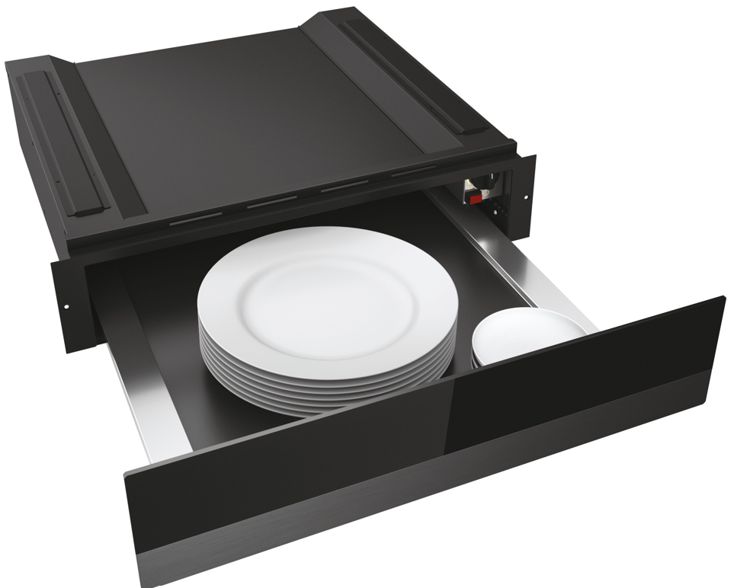
HWO15NWD4XB1
Ohřevná zásuvka Series 4 – výška 14,5 cm
Program odmrazování, kynutí, ohřívání jídla a pomalého vaření, push & pull otevírání a zavírání
Hlavní vlastnosti
Kapacita (l) 20
Rozmezí teploty (°C) 30-70
Celkový příkon (W) 420
Programy
Odmrazování
Kynutí
Ohřívač jídla
Pomalé vaření
Vlastnosti
Push & Pull – systém otevírání a zavírání zatlačením na zásuvku
Bezdotyková technologie ovládání chladničky
Logistická data
Kód 36000653
EAN 8059019036519
Barva Černá
Rozměry výrobku V × Š × H (mm) 145 × 595 × 562
Čistá váha výrobku (kg) 17
Rozměry balení V × Š × H (mm) 210 × 650 × 650
Hmotnost s obalem (kg) 18

